Slide 1
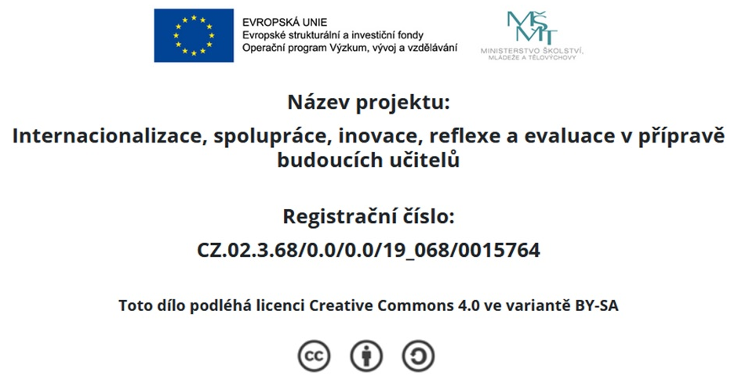
DIDAKTIKA FYZIKY 1
Koncepty, prekoncepty, konstruktivistické metody, příprava na náslechové praxe

Slide 2
DIDAKTIKA FYZIKY 1
Koncepty, prekoncepty, konstruktivistické metody, příprava na náslechové praxe
Plzeň, jaro 2021
Oddělení fyziky, katedra matematiky, fyziky a technické výchovy
Fakulta pedagogická, Západočeská univerzita v Plzni,

Slide 3
SHRNUTÍ Z MINULÉ PŘEDNÁŠKY
Byla diskutována problematika konceptuální fyziky a metoda Peer Instruction.
Konceptuální fyzika vznikla v 70. letech 20. stol. jako reakce na silnou pozici matematického formalismu ve F a s cílem zaměřit se na základní kvalitativní pochopení jevů
Významnou roli sehrálo video A Private Universe z r. 1987 (absolventi Harvardu nerozuměli střídání ročních období, viz https://www.youtube.com/watch?v=A4ZDyzPqnT4 ) a následně konceptuální testy (selhání na zákl. věcech).
3) Metoda Peer Instruction (prof. Mazur) – snaha o překonání zjištěných problémů díky vzájemné interakci a spolupráci žáků při výuce.
₂

Slide 4
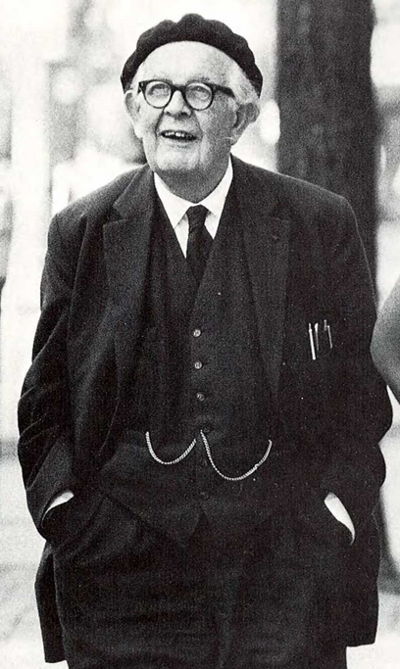
KONCEPTY A PREKONCEPTY
Koncept - základní intersubjektivní a objektivní jednotka obsahu (obsahově orientovaný přístup v transdidaktice), nechápat pouze jako pojem (překlad z AJ).
Prekoncept (či prekoncepce) – pojem od Jeana Piageta, dle něj předobraz pojmu, v transdidaktice subjektivní obsahová jednotka, protějšek konceptu.
Různé chápání prekonceptu (např. prekoncept jako dispozice – Štěpánik, 2017) v literatuře. Objevují se i další pojmy jako naivní dětská teorie, dětská pojetí, počáteční představy apod. (ale představa méně stálá struktura než prekoncept).
₃

Slide 5
PREKONCEPTY ve Fy
Prekonceptům ve F věnována značná pozornost, nejvýznamnější česká publikace – kniha Trny a Mandíkové na https://www.researchgate.net/publication/306107056_Zakovske_prekoncepce_ve_vyuce_fyziky
Řada fyzikálních zákonů neintuitivní, tj. poměrně silné a nesprávné prekoncepty (miskoncepty), obtížně překonatelné
U prekonceptů častá souvislost s dřívějším historickým (a vyvráceným) pojetím oboru (např. pohledy Archiméda, vnímání energie apod.).
Výzkumy opakovaně potvrdily značnou nezávislost prekoncepcí na věku, typu školy, studijních výsledcích apod.
₄

Slide 6
DIAGNOSTIKA A ŘEŠENÍ PREKONCEPTŮ
Klasické diagnostické metody – písemné testy, rozhovory, konceptové (pojmové) mapy, asociační úlohy, dotazníky, analýza prací žáků,
Techniky řešení prekonceptů: analogie (resp. přemostění), kognitivní konflikt, autoreflexe.
Problematika prekonceptů úzce propojena s konstruktivistickými metodami výuky (dále v této přednášce) a s tzv. modelem didaktické rekonstrukce učiva (viz další přednáška).
Základem pro diagnostiku prekonceptů (a ověření úspěšnosti řešení) je poté vhodně zvolená učební úloha (klíčový pojem transdidaktiky), lze užívat např. úlohy z mezinárodních šetření (TIMSS, PISA, viz další přednáška)
₅

Slide 7
ZADÁNÍ ÚKOLU 3 NA SEMINÁŘ
S pomocí citované knihy Mandíkové a Trny či jiného zdroje si vyberte jeden konkrétní chybný prekoncept objevující se u žáků. Následně:
a) Zkuste promyslet a vysvětlit, čím je tento chybný prekoncept způsoben resp. ovlivněn.
b) Zamyslete se nad tím, jak tento prekoncept překonat (např. pomocí vhodných analogií, využití šikovných experimentů či simulací apod.) Seznamte se s tím, jak tento prekoncept řeší dostupné učebnice a další příslušné materiály.
c) Navrhněte vhodnou učební úlohu, která by umožnila ověřit efektivitu překonání chybného prekonceptu.
Bude diskutováno na semináři dne 5.11 a 6.11.
₆

Slide 8
HIERARCHIZACE KONCEPTŮ VE FY
S ohledem na určování tzv. kritických a klíčových míst kurikula (viz další přednáška) je třeba fyzikální koncepty hierarchizovat. Rozlišujeme (viz https://www.arnica.zcu.cz/images/casopis/2018/Arnika_2018_1-4_Kohout-Mollerova--web.pdf :
a) Klíčové (průřezové) koncepty – základní stavební kameny přírod. Disciplín (např. příčina a následek, hmota a energie, struktura a funkce, proporce a kvantita…)
b) Substantivní koncepty (typicky fyzikální veličiny)
c) Organizační koncepty (typicky fyzikální zákony)
d) Aplikační koncepty (aplikace zákonů na daný systém či geometrii, často problém právě zde – vliv prostorové představivosti apod.).
Jednotlivé skupiny dále hierarchizovány.
₇

Slide 9
KONCEPTOVÁ ANALÝZA VÝUKY
Důraz na obsahově orientovaný přístup k výuce a učební úlohy (viz KPG/ZRHV).
Metodická opora v tzv. Modelu hloubkové struktury výuky (HSV) s tematickou, konceptovou a kompetenční vrstvou.
Klíčovým pojmem zde integrita výuky (kvalita výuky, funkční soulad mezi cíli, učebními úlohami a obsahem výuky).
Výukové situace hodnoceny na základě tzv. metodiky 3A (anotace, analýza, alterace), vázáno na model HSV → didaktické kazuistiky vznikající často na základě tzv. virtuálních hospitací
Virt. hospitace k Fy dostupné na https://digifolio.rvp.cz/view/view.php?id=1645, kazuistiky na https://munispace.muni.cz/library/catalog/view/950/2970/690-2/#preview
₈

Slide 10
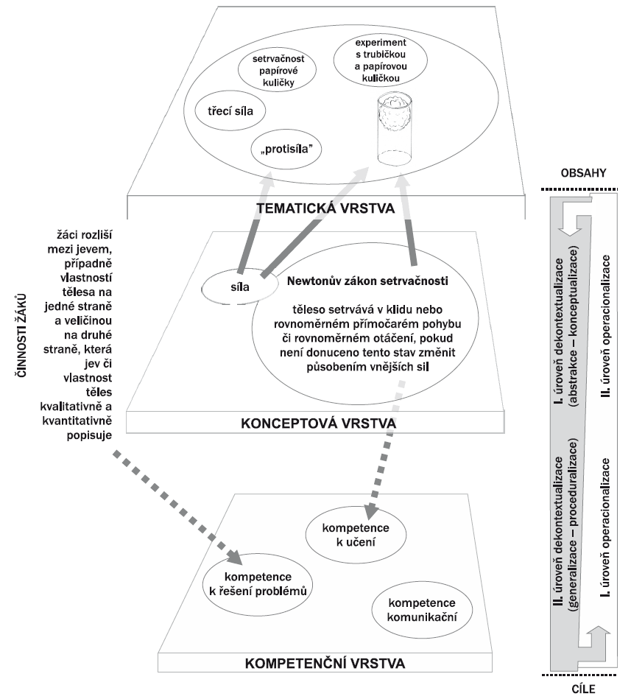
KONCEPTOVÁ ANALÝZA VÝUKY - PŘÍKLAD
Ukázka zpracování výukové situace pomocí HSV (převzato z práce Trny, 2013, dostupné na http://didacticaviva.ped.muni.cz/data_PDF/Fyzika_Setrvacnost_Kvalita2013.pdf )
₉

Slide 11
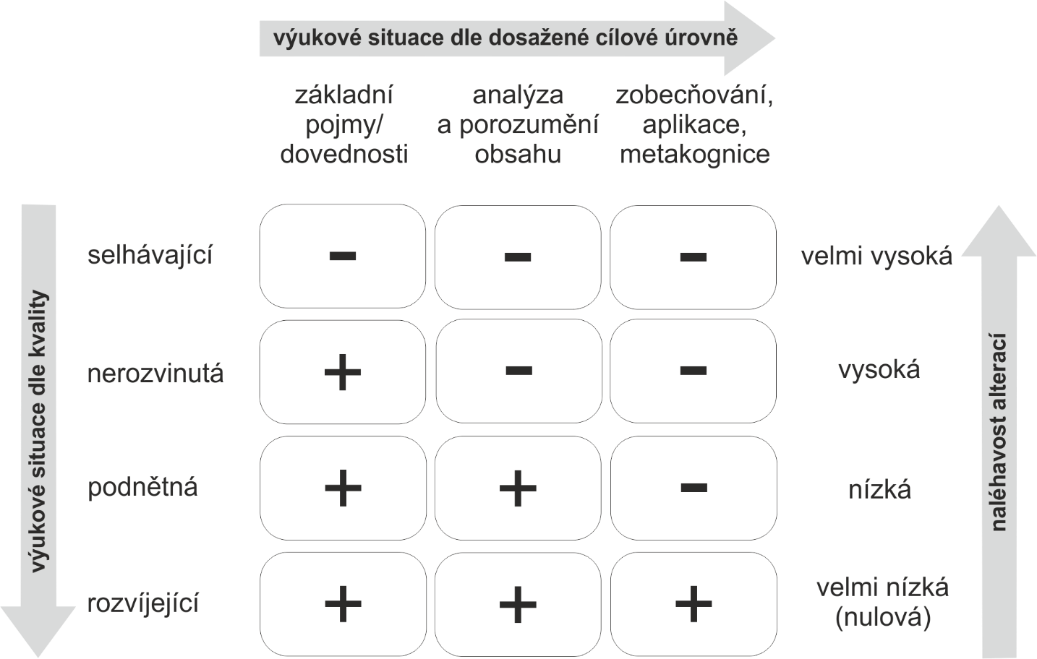
ALTERACE A HODOCENÍ VÝUK. SITUACÍ
Východisko konceptové analýzy obsahu
Hodnocení klíčových situací výuky (profesní soud, metodika 3A – potřeba alterací dle dané stiuace).
Důraz na vytváření příležitostí při instrumentalizaci žákovy zkušenosti.
Alterace: vztahy tematické vrstvy ke konceptové a kompetenční.
Janík et al., 2013, s. 233-238.
₁₀

Slide 12
DIDAKTICKÉ FORMALISMY
Did. formalismus: nesoulad mezi determinantami výuky (vlastnostmi učebního prostředí).
Odcizené poznávání: Metafora žáka: „papoušek“, reproduktor“. Problém: žáci se učí říkat slova-termíny, ale nejsou zaujatí, neznají pojmy, neumějí vysvětlovat, co a proč se učí.
Utajené poznávání: Metafora žáka: blažený hlupák“, „nevědomý konzument“. Problém: žáci si se zaujetím hrají, ale neznají pojmy, neumějí vysvětlovat, co a proč se učí.
Odcizené poznávání typičtější pro klasickou (transmisivně pojatou) výuku, u utajeného poznávání větší riziko u konstruktivistických přístupů (souvislost se science centry, vau efektem apod.)
₁₁

Slide 13
ZADÁNÍ ÚKOLU NA NÁSLECHOVOU PRAXI
Vybrat si z některé z výše odkazovaných vir. hospitací jednu libovolnou výukovou situaci a zpracovat ji ve formě didaktické kazuistiky (vzory výše, nemusí být tak podrobné) pomocí metodiky 3A a modelu HSV
Zaměřit se na to, zda se ve výuce objevily didaktické formalismy, na zhodnocení kvality výukové situace dle 3A a na návrh alterací.
Zpracovat písemně, odevzdat mailem nejpozději do 17.11. včetně, bude řešeno a reflektováno na hodině ve čtvrtek 19.11. resp. pátek 20.10.
₁₂

Slide 14
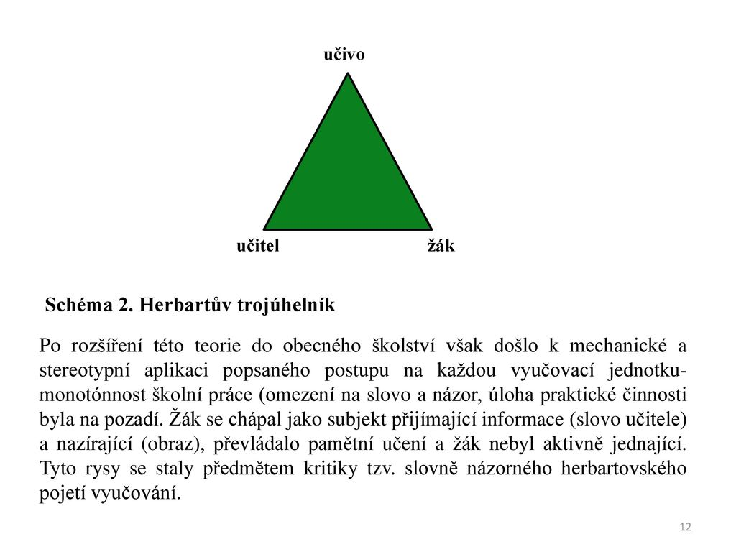
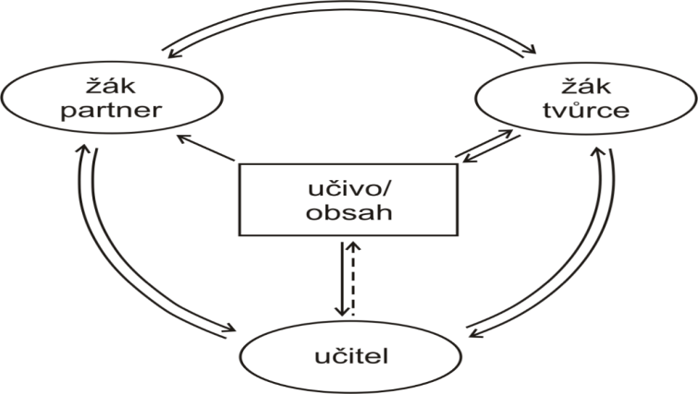
KONSTRUKTIVISTICKÉ PŘÍSTUPY VE VÝUCE
Základní rozdělení: transmisivní vs. konstruktivistické paradigma, první opora v tradici herbartismu, druhé ve výzkumech Piageta, Vysogtského (umírněný vs. rad. konstruktivismus) apod.
Časté chápání: transmise špatná, konstruktivismus dobrý, není tak jednoznačné (viz např. výzkumy Kirschnera et al. ostře kritizující konstrukt. přístupy)
dorozumění
společenství myslí
₁₃

Slide 15
KONSTRUKTIVISTICKY ORIENTOVANÉ METODY
Projektová metoda (Dewey, Kilpatrick) – práce na projektech splňujících určité zásady, viz https://cs.wikipedia.org/wiki/Projektov%C3%A9_u%C4%8Den%C3%AD Ve fyzice pozor na to, aby projekt byl opravdu nosný a přispíval k rozvoji instr. zkušenosti u žáků (různé stavění mostů, věží apod. – utajení poznávání…)
Badatelsky orientované vyučování – žáci jako vědci, na poznatky přicházejí sami výzkumem, učitel jako průvodce. Viz https://www.researchgate.net/publication/278406065_Badatelsky_orientovana_vyuka_pojeti_podstata_vyznam_a_prinosy Fyz. teorie se formulovaly staletí, proces nebyl přímočarý, řada slepých uliček apod. Do jaké míry lze replikovat ve škole?
₁₄
Notes:
Zde doporučuji „zopakovat totéž jinak“, aby se to jednak výrazněji vyzdvihlo, jednak to bylo již na počátku lépe osvětleno.

Slide 16
KONSTRUKTIVISTICKY ORIENTOVANÉ METODY
Problémové učení (problem-based learning) – důraz na řešení vhodně zvolených problémových úloh, ve fyzice návaznost na práce prof. Kašpara. Bližší informace na https://cs.wikipedia.org/wiki/Probl%C3%A9mov%C3%A9_vyu%C4%8Dov%C3%A1n%C3%AD
Heuristická metoda – v ČR ve fyzice silné zázemí, viz nesmírně úspěšný projekt Heuréka (https://kdf.mff.cuni.cz/heureka/ ), žák prochází procesem objevování poznatku, zčásti samostatně, zčásti pod vedením učitele (role učitele asi výraznější než u bad. metody), detaily na https://kdf.mff.cuni.cz/vyuka/pedagogika/dopl_texty/Heuristicka%20metoda%20vyuky.pdf
₁₅

Slide 17
Literatura, Zdroje obrázků
Unidentified (Ensian published by University of Michigan), Public domain, via Wikimedia Commons
http://didacticaviva.ped.muni.cz/data_PDF/Fyzika_Setrvacnost_Kvalita2013.pdf
SLAVÍK, J., JANÍK, T., NAJVAR, P. & KNECHT, P. 2017. Transdisciplinární didaktika: o učitelském sdílení znalostí a zvyšování kvality výuky napříč obory. Masarykova univerzita, Brno.
https://slideplayer.cz/slide/15227597/
Pavel Pecina. Obecná didaktika pro učitele odborných předmětů. [Online] Dostupné z https://slideplayer.cz/slide/15227597/
MANDÍKOVÁ Data, Žákovské prekoncepce ve výuce fyziky. [Online]. Paido. 2011. Dostupné z https://www.researchgate.net/publication/306107056_Zakovske_prekoncepce_ve_vyuce_fyziky

Slide 18
Děkuji za pozornost!

